Slide 1





农产品加工与经营
贵州省初中学生实用技能
第1课 农产品加工基础知识
上海科技教育出版社

Slide 2
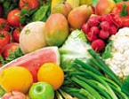
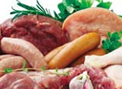
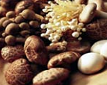
一、农产品与食品
农产品加工与经营
贵州省初中学生实用技能
农产品
植物类农产品
农产品是指动物、植物、微生物产品及其直接加工产品，包括食用和非食用两个方面。
食用农产品
动物类农产品
一般人们说的农产品多指食用农产品，即通过农业生产的产品，即由种植、养殖而形成的，未经加工或经初级加工的可供人类食用的产品。
微生物农产品

Slide 3
一、农产品与食品
农产品加工与经营
贵州省初中学生实用技能
食品
广义地讲，食品指可以食用的物质。
农产品
食品农产品
食品
按照《食品工业基本术语》，食品的定义是，可供人类食用或饮用的物质，包括加工食品、半成品和未加工食品。
种植、养殖
初加工
深加工

Slide 4
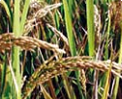

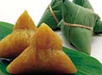
二、农产品加工
农产品加工与经营
贵州省初中学生实用技能
农产品加工是指将农产品的原材料（包括农、林、牧、副、渔及野生植物或其他可供食用的物料）经过一系列加工技术和加工工艺处理而制成各种食用产品或轻工业原料的技术操作过程。
从农产品原材料到商品的过程

Slide 5

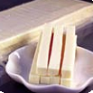


二、农产品加工
农产品加工与经营
贵州省初中学生实用技能
初加工
采用常规方法或传统方法，依靠简单机械进行的加工
农产品加工
深加工
采用高新技术对农产品进行多层次加工
深加工
深加工

Slide 6
二、农产品加工
农产品加工与经营
贵州省初中学生实用技能
1
可丰富食品的品种，便于农产品的贮藏运输、延长其使用期
意义
2
可提高农产品的经济价值，增加农民的收入
3
可实现农业产业化经营，能带动农业产业的快速发展

Slide 7
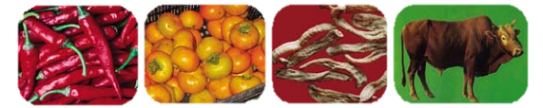
三、贵州省的特色农产品
农产品加工与经营
贵州省初中学生实用技能
特色农产品
特色农产品主要是指具有明显区域性的， 能够满足人们对农产品消费需求多样性和各行业生产上对差异性原料供应要求的农产品。
特色农产品应具备三个方面的特征：一是生产的区域性，二是产量的规模性，三是品质的优良性。
贵州的特色农产品

Slide 8
三、贵州省的特色农产品
农产品加工与经营
贵州省初中学生实用技能
贵州省地处云贵高原，有独特的土质条件和气候条件，形成了独特的农产品，如辣椒（蔬菜）、猕猴桃、杨梅、梨、柿子（水果）、板栗（干果），竹类，中药材，香猪、香羊、思南黄牛、三穗板鸭（禽肉类）等
改革开放以来，贵州省农产品加工业得到了较快发展，已成为贵州省工业经济中增长较快、后发优势突出、最具发展活力的重要产业之一
贵州省农产品资源丰富，为发展农产品加工业提供了原料保障。
优势
发展
现状

Slide 9
思考与实践
农产品加工与经营
贵州省初中学生实用技能
1
2
3
调查家乡的农产品，哪些农产品经过加工变成了食用农产品或食品。
调查家乡是否有农产品加工业，主要加工哪些农产品。
思考家乡哪些农产品可以成为特色农产品，说明理由。

